Slide 1





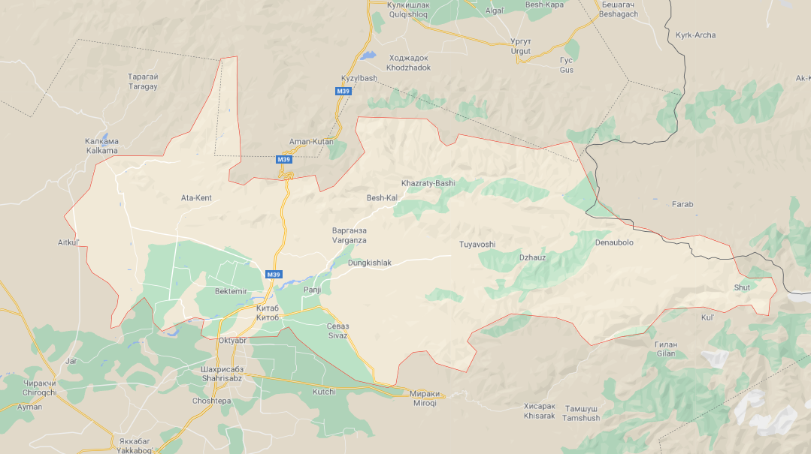
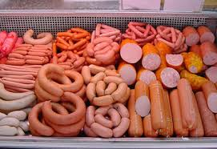
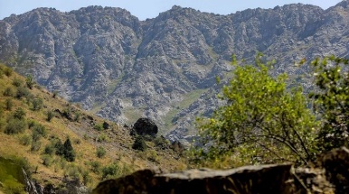
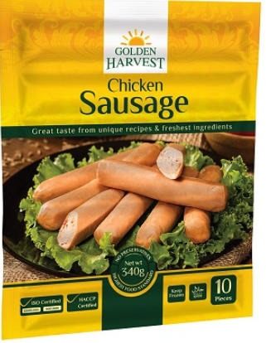
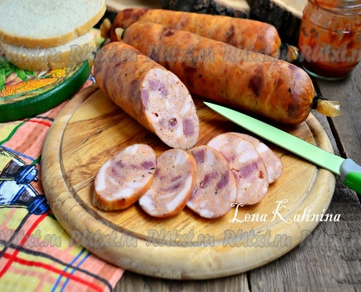
“Товуқ гўштидан колбаса ишлаб чиқариш "
Лойиҳанинг иқтисодий кўрсаткичлари
Лойиҳа манзили
Лойиҳа тавсифи
Лойиҳанинг харажатлар тақсимоти
Қашқадарё вилояти
Колбаса ишлаб чиқариш
Парранда гўштидан
таййорланган колбаса
маҳсулотлари ҳозирги
кунда энг кўп истеъмол
қилинувчи маҳсулотлар-
дан биридир. Парранда
гўштида ёғ миқдори кам
бўлади ва енгил таом
ҳисобланади. Колбаса
маҳсулотлари-бевосита
истеъмол қилишга
тайёр озиқ-овқат
ҳисобланади. Ушбу
лойиха 157 минг АҚШ
доллари эвазига ташкил
этилиб, 1 йилда ўртача –
211,2 тонна маҳсулот
ишлаб чиқаришни ўз
олдига мақсад қилган
Ўз-ўзини қоплаш (PP)
Бино қуриш
37 ой
15 минг.
$
Соф жорий қиймат (NPV)
Ички даромадлилик даражаси(IRR)
Бино жихозлаш
Бошқа харажатлар
14,7 минг
$
26,%
42 минг.
$
7,8 минг.
$
Инвестиция қайтими (ROI)
23%
Ўз маблағи
Ишчи ўрин сони
37.8
МИНГ. $
Лойиҳа қиймати
6 нафар
64,8
Банк кредити
Минг.$
Ишга тушиш вақти
27
МИНГ. $
2021-2022

